Slide 1
12月4日全国法制宣传日暨国家宪法日主题班会
全国法制宣传日

Slide 2
目录
1
全国法制宣传日简介
2
了解法律相关知识
3
与未成年人密切相关的法律
CONTENTS
4
遵法守法从我做起

Slide 3
12月4日全国法制宣传日暨国家宪法日主题班会
全国法制宣传日简介

Slide 4


全国法制宣传日简介
中国的“全国法制宣传日”是每年的12月4日。2001年12月04日是第一届全国法制宣传日。同时也是国家宪法日，国家将通过多种形式开展宪法宣传教育活动。
什么是宪法
国家宪法日
宪法是主权国家或地区具有最高法律效力的根本大法,通常规定一个国家或地区的社会制度、国家制度、国家机构和公民的基本权利与义务等。国家或地区的其他的法律、法令等都不得跟宪法相抵触,它是制定其他法律的依据。
国家宪法日是以纪念一个国家现行宪法为主题的法定纪念日。设立国家宪法日,目的在于纪念现行宪法的诞生,弘扬宪法精神，树立宪法权威,培养社会公众崇尚宪法、服从宪法和遵守宪法的意识。中国将每年的12月4日设立为国家宪法日。

Slide 5

设立宪法日的意义
设立国家宪法日，不仅是增加一个纪念日，更要使这一天成为全民的宪法“教育日、普及日、深化日”，形成举国上下尊重宪法、宪法至上、用宪法维护人民权益的社会氛围。
1
设立国家宪法日，也是让宪法思维内化于所有国家公职人员心中。权力属于人民，权力服从宪法。公职人员只有为人民服务的义务，没有凌驾于人民之上的特权。一切违反宪法和法律的行为都必须予以追究和纠正。
2
3
设立国家宪法日，是一个重要的仪式，传递的是依宪治国、依宪执政的理念。

Slide 6
12月4日全国法制宣传日暨国家宪法日主题班会
了解法律相关知识

Slide 7
宪法的基础知识
宪法和我们的生活息息相关，我们所拥有的权利都是宪法规定的。所有法律都必须根据宪法产生，不得违反宪法。
宪法规定国家最根本的经济、政治和社会制度，公民的基本权利和义务，以及国家机构组织和活动的基本原则。
宪法是最能在关键时刻保护我们的法律：
宪法所代表的是一种理性价值和公民价值，我们要树立宪法意识，明白自己的权利，自觉地维护自身合法利益。
我们应该认真学习宪法，掌握法治精神。如果执法者甚至是法律出了问题，我们可以诉诸于宪法寻求保护。

Slide 8
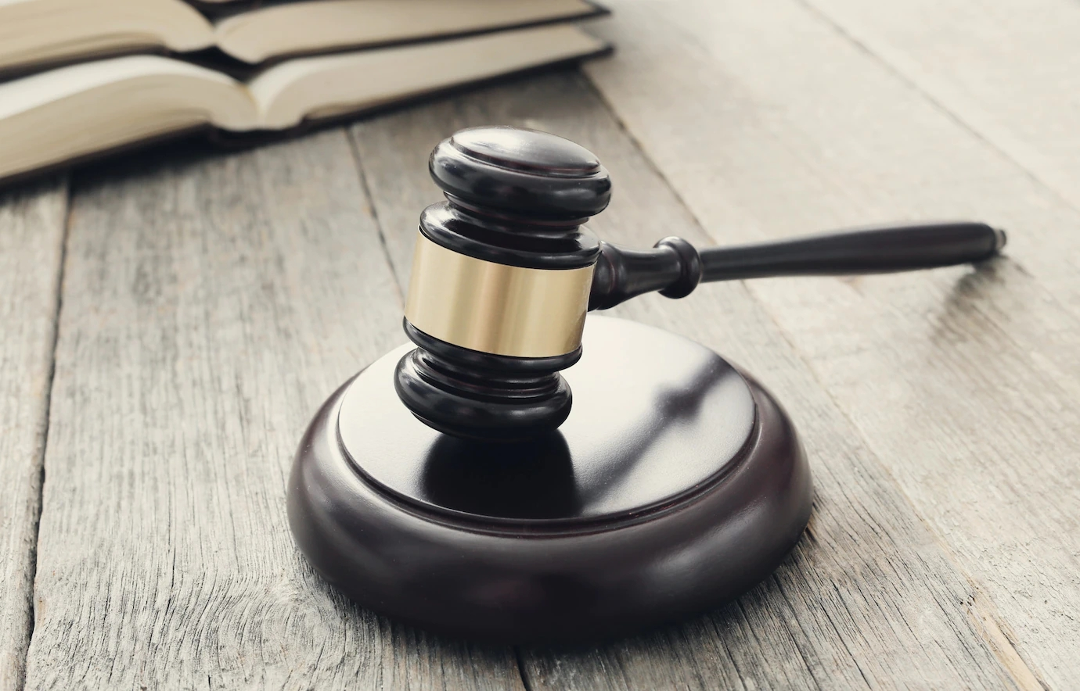
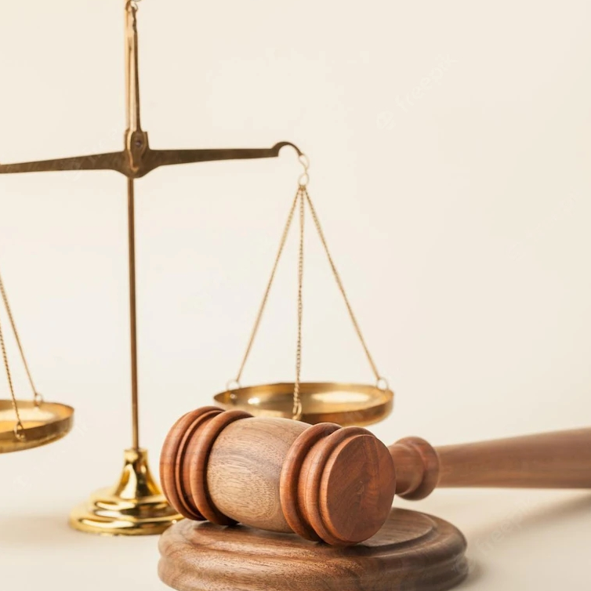
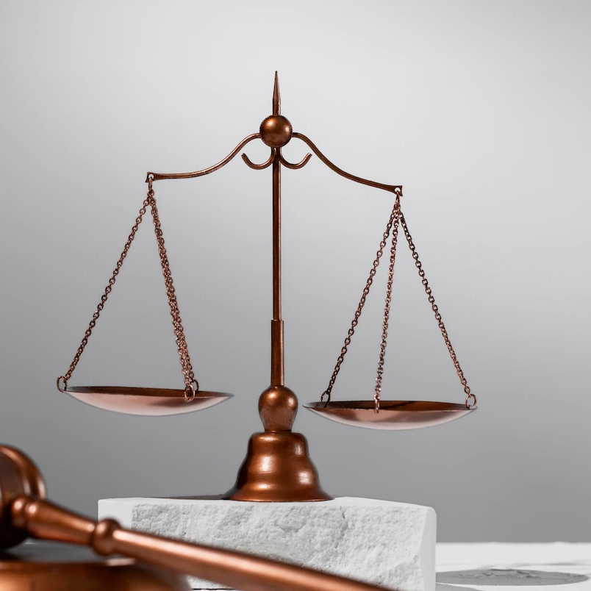
宪法的基础知识
从法理角度讲
从内容上讲
从法律位阶上讲
宪法思想中的人权，民主，平等等观念深入人心，规范公权力运行，保护公民权利；
我国宪法从法律层面上确定了我国是一个什么样的国家（国体政体），解释了一个国家最根本的问题，规定了我国公民最基本的权利义务；
宪法是母法，一切和我们生活相关的法律法规，规章规定不得与宪法相抵触，都是宪法作用于生活的具体体现。

Slide 9
12月4日全国法制宣传日暨国家宪法日主题班会
与未成年人密切相关的法律

Slide 10

未成年人犯罪
未成年人犯罪：是未成年人危害社会、触犯刑律、应受刑罚处罚的行为。根据处罚 （《刑法》第17条），将给予如下处罚：
已满十六周岁的人犯罪，应负刑事责任。
已满十四周岁不满十六周岁的人犯故意伤害致人重伤或者死亡、强奸、抢劫、贩卖毒品、放火、爆炸、投毒罪的，应当负刑事责任。
不满十四周岁的青少年实施了犯罪的行为，其惩罚的措施有：治安处罚、劳动教养、工读学校矫治等。

Slide 11
捡到别人的东西要归还
案例还原：一天，某小学六年级学生在上学路上拾到一只皮包，内有5000元现金。失主知道后，向该学生索要。该生不同意，说：“我是捡来的，不是偷来的，干嘛要还你？我见到的就归我所有。”他说得对吗？捡到东西真的就可以归自己所有吗？
他的说法是错误的。我国《民法典》规定，别人在路上或其他地方丢失的东西，别人不慎掉到水里漂浮过来的东西，以及农民养的牛、羊等跑丢了的，都不能说谁捡到就是谁的，无论谁捡到别人丢失的东西都不应自己占有，应交给失主才对。可见，捡到东西不归是违法的。

Slide 12

公共场合要讲公共秩序
案例：某小学曾发生一起因不遵守公共秩序一起的惨案：“铛……铛”，上午第二节课下课的铃声刚打过，同学们就纷纷从各班教室里奔出来，争先恐后地向楼梯口跑去，准备下楼去做课间操。不一会儿，整个楼梯上都挤满了人，后面的学生嫌前面的学生下楼太慢，拼命向前推挤，前面的一排同学经不住后面的挤压而被推倒，后面的同学身不由己地压上来，于是惨剧发生了：压死（踩死）小学生20多人，压伤几十人。
公共秩序直接关系到公共安全，我国《宪法》把遵守公共秩序规定为功名的基本义务之一。《治安管理处罚条例》也规定，对扰乱公共秩序、妨害公共安全的行为，可以处以拘留、罚款或者警告。

Slide 13
生活中的违宪案例
毁坏
公物罪
伤害罪
赌博罪
因为打架或其他方式造成别人身体上、健康上的伤害，依据受伤程度可细分为：普通伤害罪、重伤罪、普通伤害罪之加重结果犯罪。
同学们在学校玩耍时，不论是用金钱或是物品当筹码，都不可以玩赌博的玩具或游戏。也不可以提供别人从事赌博的工具或环境，否则就算你没有玩你还是犯了法。
不论在学校还是公共场合，只要是给大家共同使用的东西，就是公共物品。同学应该小心使用并爱惜公物，不可以随便破坏毁损或丢掉公物。

Slide 14
12月4日全国法制宣传日暨国家宪法日主题班会
遵法守法从我做起

Slide 15
遵法守法从我做起
举例说说哪些是未成年人不能做的事情：
根据法律规定，我们要自觉做到这些
旷课、夜不归宿;
参与赌博或者变相赌博;
偷窃、故意毁坏财物;
强行向他人索要财物;
进入法律、法规规定未成年人适宜进入的营业性歌舞厅等场所;
观看、收听不良的音像制品读物;打架斗殴、辱骂他人;
携带管制刀具等等。
《未成年人保护法》和《预防未成年人犯罪法》分别做出了一些禁止性规定。我们要自觉做到：
不吸烟、酗酒、流浪、聚赌、吸毒；不弃学经商、从工;
不进营业性舞厅等不适宜未成年人活动的场所;
不看暴力恐怖等书刊、录象;
不侵害其他未成年人的合法权益。

Slide 16
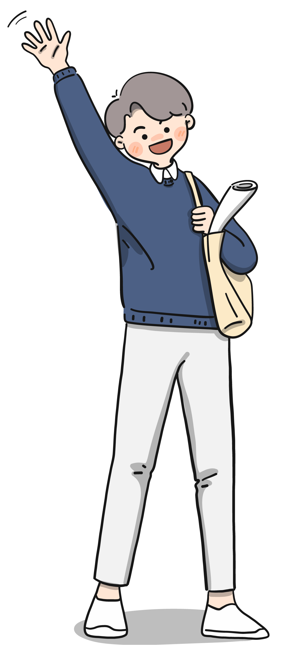
遵法守法从我做起
3、遵守社会公德，爱祖国、爱人民、爱劳动、爱科学、爱社会主义，敬爱父母、尊重老师、敬老爱幼，艰苦朴素，不做损害国家、社会、集体的事情，应当诚实谦虚接受别人的帮助教育，克服缺点，改正错误。
1、我们还应该勤奋学习，掌握必要的政治、文化、科学、法律知识和劳动技能，提高辨别是非和抵制不良影响的能力。
2、努力锻炼身体，讲究卫生，增强体质，同学之间团结友爱，互学互助，共同进步。

Slide 17
12月4日全国法制宣传日暨国家宪法日主题班会
学法用法向未来

